Slide 1

Reflexiones conmemorativas por el Día internacional de las Mujeres
8 DE MARZO

Slide 2
¿ Se festeja o se conmemora?
¿Se festeja o se conmemora?

Slide 3
El 8M se conmemora
Festejar conlleva un motivo para hacer algo divertido.
Celebrar es llevar a cabo un acto o ceremonia por un acontecimiento que trae felicidad o un recuerdo feliz.
Conmemorar significa recordar a alguien o algo de manera más solemne, sus sinónimos son “recordar”, “rememorar”, “evocar”.
Notes:
La lucha por los derechos y la igualdad ha costado la vida de muchas mujeres. Por eso el Día Internacional de las Mujeres no es una fecha para felicitar, es una conmemoración que invita a pensar en los logros, pero principalmente a reflexionar sobre las problemáticas que enfrentan las mujeres y las posibles estrategias necesarias para cerrar las brechas de género e impulsar la participación, la igualdad de oportunidades y de trato, así como su empoderamiento y reconocimiento y protección de los derechos de todas las mujeres.

Slide 4

¿Cómo surge el 8M?

Slide 5
¿ Se festeja o se conmemora?
Actualmente…
¿Cuál es la situación de las mujeres?

Slide 6
Es cierto que hay avances en relación con
la igualdad
Ante la Ley
En los Resultados
En las Oportunidades

Slide 7
Progresos en los derechos de las mujeres plasmados en instrumentos normativos
México ratifica la CEDAW (1981)
Ley General del Instituto Nacional de las Mujeres (2001)
Se crea el Instituto Nacional de las Mujeres (2001)
Ley General para la Igualdad entre Mujeres y Hombres (2006)
Ley General de Acceso de las Mujeres a una vida libre de violencia (2007)
Reforma Constitucional en materia de Derechos Humanos (2011)
Reforma a la Ley General de Acceso de las Mujeres a una vida libre de violencia (2021)
Elaboración del programa para la implementación de la Política Nacional de Igualdad entre Mujeres y Hombres (A partir de 2003)

Slide 8
Ejemplos de derechos reconocidos
Nacional
Internacional
Económicos
Políticos
El derecho al voto de la mujer en México. 1953
Sociales
Derecho a la Igualdad
Culturales
No discriminación por factor étnico
Licencia de maternidad
Capacitación para el trabajo
Exámenes de no gravidez.
Reforma del art.4 El varón y la mujer son iguales ante la ley.
Derechos sobre la educación
Derecho a la salud
Derechos sexuales y reproductivos
Derecho a una vida libre de violencia
Derecho al trabajo y al desarrollo
Derecho a la información
Periodos de lactancia,
1979 Se prohíben todas las formas de discriminación contra las mujeres

Slide 9
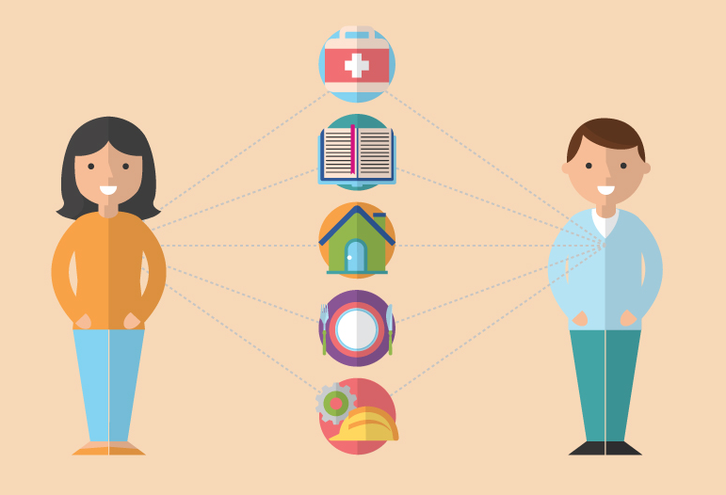
Se han expandido las oportunidades y abonado a los resultados
Acceso a la educación.
Según datos censales de 2010 a 2020:
La proporción de población femenina analfabeta disminuyó del 8.1% al 5.5%
Se incrementó el porcentaje de población femenina de 15 a 19 años cuya instrucción mínima era secundaria completa, pasando del 71% a 83.9%.
Participación política
En 1953 las mujeres son reconocidas como ciudadanas.
En las elecciones federales de 1955, las mujeres acudieron por primera vez a las urnas a emitir su voto.
En 2024 ha habido mujeres en todos los puestos de representación, excepto la presidencia
Notes:
La igualdad de oportunidades busca igualar las condiciones para que todas las personas puedan acceder a los mismos derechos. Sin embargo, la igualdad de oportunidades por sí sola no logra la igualdad de resultados.

Slide 10

Se han expandido las oportunidades y abonado a los resultados
En 2023, la Cámara de Diputados de México estuvo compuesta por 50,8% de hombres y 49,2% de mujeres. Esta es la primera vez que el Congreso mexicano tiene paridad de género.
Notes:
en el ámbito de la igualdad de resultados, un avance significativo se ha observado en la paridad política, donde se busca equilibrar la representación de género en los órganos de gobierno. A través de iniciativas y cuotas de género. Permitiendo que mujeres ocupen posiciones de liderazgo y contribuyan activamente a la formulación de políticas.

Slide 11

Se han expandido las oportunidades y abonado a los resultados
Incorporación al mercado laboral
Según la Encuesta Nacional de Ocupación y Empleo (ENOE), para el primer trimestre de 2023:
La tasa de participación económica de las mujeres de 15 años y más es de 45.9%
Del total de las mujeres ocupadas, 67.1% son trabajadoras asalariadas, 22.6% trabajan por cuenta propia, 5.7% son trabajadoras sin pago, 2.9% son empleadoras, aunque 1.7% son trabajadoras subordinadas que reciben percepciones no salariales.
Reconocimiento del valor económico del trabajo no remunerado de los hogares
De acuerdo con la Cuenta Satélite del Trabajo no Remunerado de los Hogares de México
En 2020, el valor económico del trabajo no remunerado
en labores domésticas y de cuidados realizadas por las
mujeres representó el 20.2% del Producto Interno Bruto
Notes:
En el contexto de la igualdad de oportunidades, se han alcanzado hitos significativos que han transformado la participación de las mujeres en la sociedad. A lo largo de los años, se ha logrado el reconocimiento y la consolidación de derechos fundamentales, como el derecho al voto y la igualdad de acceso al empleo. Así como la participación activa de las mujeres en procesos democráticos a través del sufragio, desempeñando un papel crucial en la toma de decisiones políticas. Además, legislaciones y movimientos sociales han allanado el camino para que las mujeres ejerzan su derecho a trabajar en diversos sectores, superando barreras previamente impuestas por estereotipos de género.

Slide 12
¿ Se festeja o se conmemora?
No obstante, existen aún brechas de desigualdad, por eso las mujeres siguen en la lucha del reconocimiento de sus derechos.

Slide 13
Falta mucho para lograr la igualdad y se refleja en:
Lenguaje sexista
Políticas públicas ciegas al género
Violencia de género contra las mujeres
Leyes sexistas
Estereotipos de género
División sexual del trabajo

Slide 14
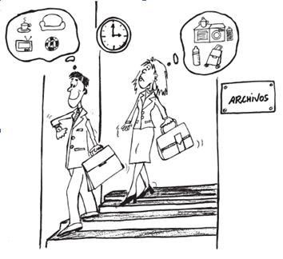
División sexual del trabajo
Se refiere a la manera en que cada sociedad organiza la distribución del trabajo entre los hombres y las mujeres, según los roles de género establecidos que se consideran apropiados para cada sexo.
Bajo esta perspectiva se les asigna a los hombres el espacio público (trabajo productivo) y a las mujeres, el espacio privado (trabajo de reproducción).
Esta organización se traduce en relaciones jerárquicas de poder y por lo tanto en desigualdad.
Aun incorporándose a actividades públicas,
las mujeres siguen cargando con el trabajo
doméstico y de cuidados, lo que se traduce
en dobles y triples jornadas laborales.
PEA: Población Económicamente Activa.
Fuente: Encuesta Nacional sobre Uso del Tiempo (ENUT) 2019

Slide 15


Esto se refleja en indicadores como:
Promedio de horas semanales dedicadas al trabajo doméstico no remunerado, para el propio hogar, 2019
Promedio de horas semanales dedicadas al trabajo no remunerado, de cuidado a integrantes del hogar (no incluye cuidados pasivos), 2019
PEA: Población Económicamente Activa.
Fuente: Encuesta Nacional sobre Uso del Tiempo (ENUT) 2019

Slide 16
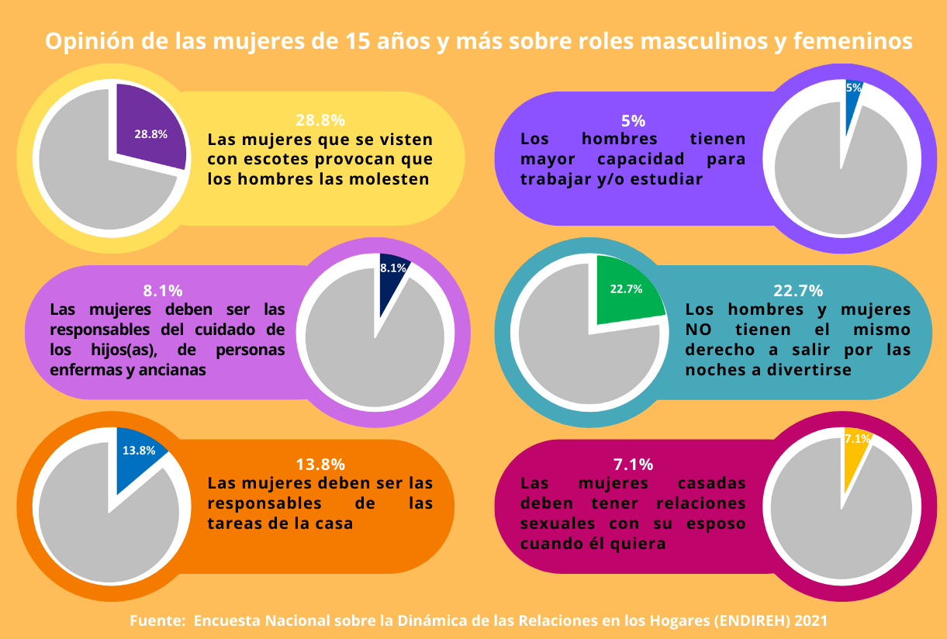
2. Persistencia de los estereotipos de género
Notes:
Los resultados de la Encuesta Nacional sobre la Dinámica de las Relaciones en los Hogares (ENDIREH) 2021 muestran la persistencia de los roles y estereotipos de género que todavía son aceptados por algunas mujeres, aun cuando sean causa de discriminación hacia ellas.

Slide 17
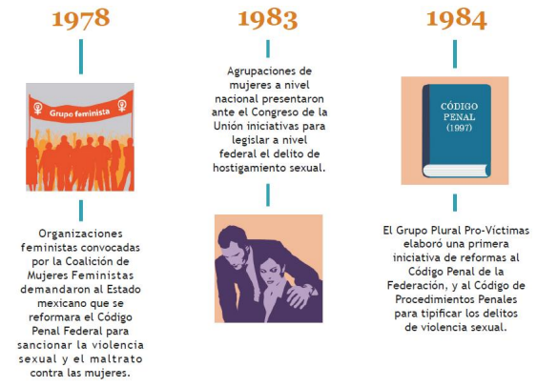
3. Existen Leyes sexistas
Ejemplos: violencia contra las mujeres
Notes:
Es indispensable erradicar estereotipos de género arraigados en la legislación, ya que estos contribuyen a la perpetuación de roles y expectativas tradicionales que limitan la libertad y autonomía de las mujeres.
Por lo que se torna necesario reformar las leyes para reflejar una comprensión de la igualdad de género, promoviendo el acceso equitativo a derechos y oportunidades para hombres y mujeres.

Slide 18

4. Prevalencia de la violencia contra las mujeres
2 de cada 3 mujeres de quince años de edad o más, (66%), ha sufrido de alguna de las distintas violencias: física, emocional, sexual, económica o patrimonial.
Sólo 12% de las mujeres que han vivido violencia, denuncian.
En México, en cifras oficiales en 2022 asesinaron a 3,928 mujeres.
Y se tiene registrado que, en el primer semestre de 2023, 1,697 mujeres fueron víctimas de homicidio. (INEGI).​
Notes:
La violencia contra las mujeres no es normal, ni natural; su origen se explica por la forma en que se estructuran las relaciones entre mujeres y hombres, mismas que están marcadas por los estereotipos de género, las jerarquías, las desigualdades de poder y la división Sexual del trabajo.
El Feminicidio es la máxima expresión de la violencia contra las mujeres. Tan grave es la situación de la violencia contra las mujeres que las cifras indican que en México de 2017 a 2022 los feminicidios ha incrementaron de 7 a 11 al día. (ONU-DH).

Slide 19
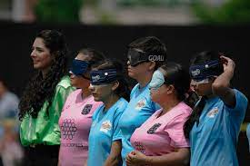
5. Políticas públicas ciegas al género
Son aquellas que aparentemente benefician a toda la población, pero que tienen algún componente que puede excluir a las mujeres.
Por ejemplo: uno de los requisitos para otorgar un crédito agrario es que el solicitante pueda respaldarlo con una propiedad.
Cuando de acuerdo con los datos disponibles en 2018, vivían 28.9 millones de personas en localidades con menos de 2,500 personas, donde al menos, el 50.8% son mujeres (INEGI, 2018), pero sólo 3 de cada 10 personas ejidatarias o comuneras son mujeres (RAN, 2019).
Notes:
INEGI (2018). Encuesta Nacional de la Dinámica Demográfica, 2018, microdatos.
RAN (2019). Registro Agrario Nacional, 2019, Estadística con perspectiva de género, Tabulados.

Slide 20
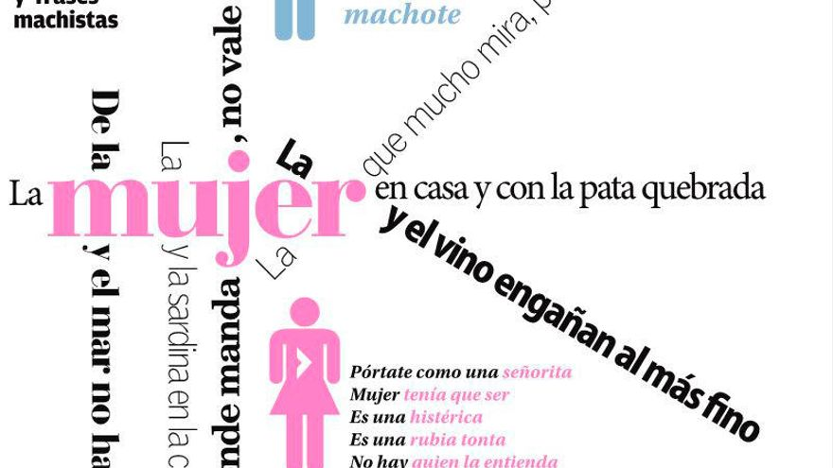
5. Lenguaje sexista
El lenguaje siendo reproductor de una cultura que justifica la violencia contra las mujeres.
Cuando se habla de lenguaje sexista se refiere a todas aquellas expresiones del lenguaje hablado o escrito que expresan ideas y creencias basadas en la superioridad y dominio de los hombres sobre las mujeres o de cualquier persona con identidad diversa; por ejemplo, personas transexuales o transgéneros.
A través de dichas expresiones, de forma consciente o inconsciente, se fomenta la estigmatización hacia quienes “no encajan” en el modelo masculino predominante y tienen como resultado la hostilidad, el desprecio, la ridiculización e incluso la agresividad y la violencia psicológica o simbólica.
En suma, dicha comunicación discrimina en tanto no reconoce la diversidad y el derecho de las personas a ser y expresarse con libertad y autonomía y genera desigualdades.​
Notes:
De esta forma, el lenguaje sexista o excluyente ha reforzado la idea errónea de que las mujeres tienen un papel de inferioridad o subordinación con respecto al hombre.
Estas formas sutiles de desvalorización o de violencia simbólica hacia la mujer en el lenguaje se instalan en el inconsciente colectivo y refuerzan la desigualdad y, en el peor de los casos, justifican la violencia ejercida hacia las mujeres.
Por eso impulsar un lenguaje incluyente y no sexista es mucho más que solo hablar de hacer cambios gramaticales, se trata de un cambio social que visibilice a las mujeres, y que refuerce que hombres y mujeres son iguales y que deben de tener el mismo acceso a oportunidades, recursos y derechos.

Slide 21
¿ Se festeja o se conmemora?
¿Qué podemos hacer para avanzar hacia la igualdad entre mujeres y hombres?
Notes:
Puede apoyarse en la infografía “8M Cuidados 2024” y “8M Obligaciones del Estado 2024” para enfatizar lo que desde las instituciones se debe de aportar para lograr la igualdad.

Slide 22
Como Gobierno
Garantizar el cumplimiento de los derechos, no sólo en la ley sino en la práctica.
Conducir la Política Nacional en materia de igualdad entre mujeres y hombres.
Coordinar las acciones para la transversalidad de la perspectiva de género.
Crear y aplicar el Programa Nacional para la Igualdad entre Mujeres y Hombres.
Garantizar la igualdad de oportunidades.
Incluir las perspectivas de género e interseccionalidad en todas sus políticas, programas y servicios

Slide 23
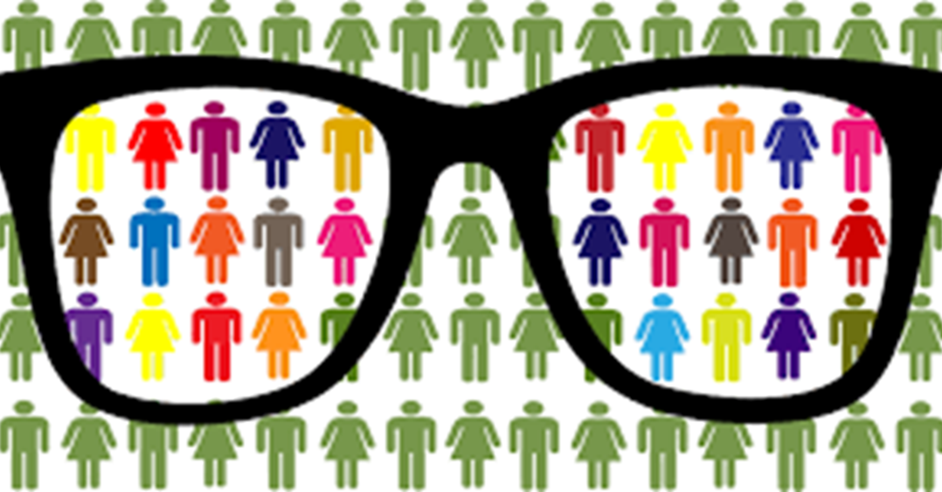
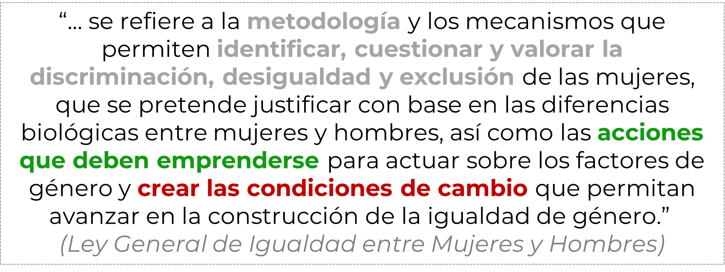
¿Qué es la Perspectiva de Género?
Notes:
Cuando se habla de perspectiva de género, se hace alusión a una herramienta conceptual que busca mostrar que las diferencias entre mujeres y hombres se dan no sólo por su determinación biológica, sino por las diferencias culturales asignadas a los seres humanos.​
​
Mirar con los lentes violetas es analizar alguna situación entendiendo que la vida de mujeres y hombres puede modificarse en la medida en que no está “naturalmente” determinada.

Slide 24
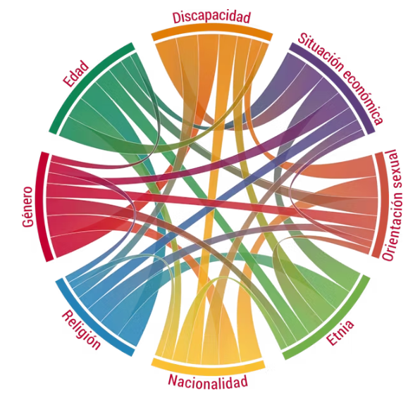
¿Qué es la perspectiva interseccional?
Metodología que sirve para reflexionar sobre condiciones de opresión y sistemas de dominación que articulan distintas discriminaciones y desigualdades
Requiere:
​
Identificar las experiencias de desigualdad social que enfrentan las mujeres a causa de un contexto social caracterizado por diversos ejes de desigualdad (género, clase social, edad, raza, orientación sexual, etcétera).​
Reconocer e incidir en las relaciones de poder y subordinación que genera la interacción de diversos ejes de desigualdad social.​
Concebir un problema social en su complejidad y generar respuestas
adecuadas.
Notes:
La perspectiva interseccional es una categoría de análisis que surgió a finales de los 80s y 90s desde el feminismo negro en EUA – Kimerlé Crenshaw para reflexionar sobre condiciones de opresión y sistemas de dominación que articulan distintas discriminaciones y desigualdades hacia las mujeres.

Slide 25
Como parte del servicio público
Facilitar el empoderamiento de las mujeres para el ejercicio de sus derechos en el plano individual, social-comunitario y cultural-ideológico.
Revisar el marco normativo, los procedimientos y los protocolos de actuación para garantizar todos los derechos de todas las mujeres.
Plano individual
Ámbito social - comunitario
Nivel cultural e ideológico

Slide 26
Como parte del servicio público
Capacitar y sensibilizar a personas servidoras públicas en leyes y metodologías para contribuir a la igualdad entre mujeres y hombres.
    El INMUJERES cuenta con una oferta de cursos y capacitaciones que pueden consultar en: http://puntogenero.inmujeres.gob.mx/capacitate.html
    También pueden descargar y/o consultar diversos materiales digitales en: http://puntogenero.inmujeres.gob.mx/recedu.html
Implementar acciones de igualdad laboral y no discriminación para coadyuvar a que las personas puedan eliminar las tensiones entre el trabajo, la vida personal y familiar, a través por ejemplo de: horarios mixtos, compactados o flexibles; guarderías; lactarios; permisos de maternidad y paternidad; entre otras.

Slide 27
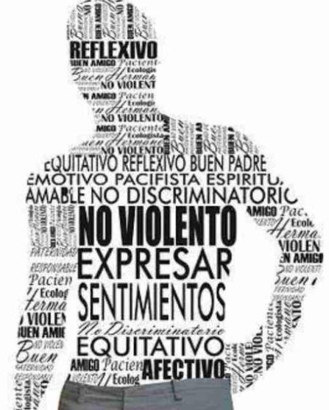
Como hombres
Los hombres tienen un papel fundamental no sólo en la conmemoración del 8M sino en la búsqueda y promoción de la igualdad entre mujeres y hombres.
Pueden participar mediante:
Cuestionamientos de los estereotipos tradicionales de género que perpetúan roles y expectativas limitantes para mujeres y hombres.
Incorporación activa en las tareas del hogar y en la crianza de los hijos promueve una distribución equitativa de responsabilidades.

Slide 28
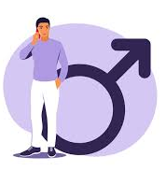
Como hombres
Defensa de políticas que promuevan la igualdad salarial, oportunidades de ascenso equitativas y un entorno laboral libre de discriminación.
Establecimiento de relaciones basadas en el respeto mutuo y el consentimiento contribuye a prevenir la violencia de género. es y respetuosos.
Promoción de un sistema educativo que favorable a la igualdad de oportunidades para todas las personas, independientemente de su género.
Actuando como modelos positivos, influir en actitudes y comportamientos en sus comunidades.

Slide 29
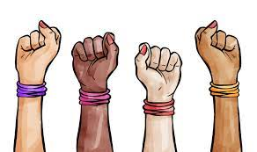
Te invitamos a que te sumes a las acciones que ayuden a que las mujeres puedan ejercer sus derechos.

Slide 30
Datos de contacto:
Yamileth Ugalde Benavente
Directora de Capacitación, Certificación y Materiales Educativos
Teléfono: 53224200 ext. 4100
Correo electrónico: yugalde@inmujeres.gob.mx
Yolanda García Amezola
Subdirectora de Capacitación y Certificación
Teléfono: 53224200 ext. 4106
Correo electrónico: ygarcia@inmujeres.gob.mx
Yanira Mejía Martínez
Jefa Departamento de
Desarrollo Didáctico
Teléfono: 53224200 ext. 4110
Correo electrónico: yfmejia@inmujeres.gob.mx

Slide 31

GRACIAS

